Slide 1
The evolution, challenges, and future of knowledge representation in product design systems
2022311382 - 김원중

Slide 2
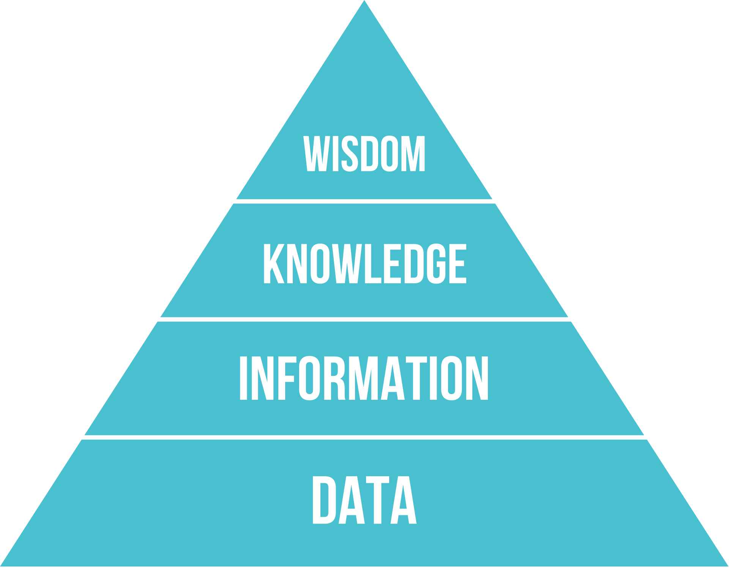
1. Introduction
Why knowledge representation is important?
Design = Function → Structure
➔ Knowledge representation is needed
What is knowledge?
Information(described data) → Knowledge(acknowledge data #not trained)
Knowledge can be differed by subject, person etc.
➔ Knowledge representation can transfer the knowledge between subjects
Notes:
Design 이란 Function 을 Structure로 Mapping하는것, 일반적으로 개념이 각각 다르긴 하지만 대체로 이렇다. 이 과정에서 KR이 필요
Knowledge는 사람마다 다르다. 따라서 이걸 옮기기 위해서도 필요

Slide 3
2. What is knowledge in product design?
Observation → Data → Information → Knowledge(action)
➔ Understanding the context of the knowledge is equally important to understand the definition of knowledge
Too Long!!!
Notes:
Knowledge를 정의하는 과정 자체가 길다 보니까 매번마다 새롭게 발견하는 것보다는 기존의 Knowledge를 Representation 시켜서 사용해야 함. 다양한 분야에서 사용됨

Slide 4
2.1. Classification of knowledge
Sriram R. Intelligent systems for engineering: a knowledge-based approach
Notes:
Formal: 수치적으로 표현될 수 있는 정보들. 서류나 기능 들에게서 발견되는 정보들
Tacit: 경험이나 직관 등 수치화하기 어려운 정보들
Product: 제품의 lifecycle내에서 발견되는 정보와 지식들
Process: 3가지로 나뉨
Design: 제품이 어떻게 동작하는지 등 설계에 관련된 지식들
manufacturing: 어떻게 생산해야 하는지
Business: 어떻게 판매되는지, 마케팅 등에 관련된 지식들, 경영학과와 관련
Compiled: 규칙이나 계획 등 획일화된 규정으로 결정 가능한 것들. 답이 보통 명확함
Dynamic: 지식을 생산하는 지식. 일종의 재귀함수 같은 느낌. 함축적인 정답을 내놓는다. 2가지로 나뉜다
Qualitative: 질적인 접근방식으로 common sesne등 sense등 보다 근본적인 접근
Quantitative: 양적인 접근으로 경험적인 방식으로 접근
→ 구분법에 따른 논문을 살펴봤는데 Sriram R. Intelligent systems for engineering: a knowledge-based approach. 여기에 따르면 딱히 이 둘로만 구분하는건 아닌것 같다.

Slide 5
2.2. Classification of knowledge representation
Notes:
마찬가지로 지식을 어떻게 나타내야 하는지에 대해서도 많이 나뉘게 된다.
Pictorial: 행동이나 물리적 공간을 그림으로 나타낸다.
Symbolic: 많은 물리적 정보를 함축적이고 축약된, 그리고 약속된 형태로 나타내어 많은 정보를 한꺼번에 제공한다.
Linguistic: 언어적 표현으로 피드백이나 설명 및 서로간의 대화 등을 포함
Virtual: 가상의 공간에서 현실을 본뜨는 것으로 CAD등이 포함
Algorithmic: 수학 공식 등을 이용해서 논리적 연관관계를 나타냄

Slide 6
3. Research in product design: the knowledge perspective
Engineering design
= Find solutions
= Do something with knowledge
Engineering design ➔ Find solutions by knowledge processing
Notes:
Engineering design이라는 것이 주어진 환경에서 정답을 찾는 것으로 정의할 수 있고 이것은 결국 주어진 환경에서 지식을 습득하고 이를 관찰하고 활용하는 등 지식에 대한 모든 일을 하는 것을 포함. 따라서 Engineering design은 결국 지식에 대한 모든 일을 통해서 정답을 얻는 과정이다.

Slide 7
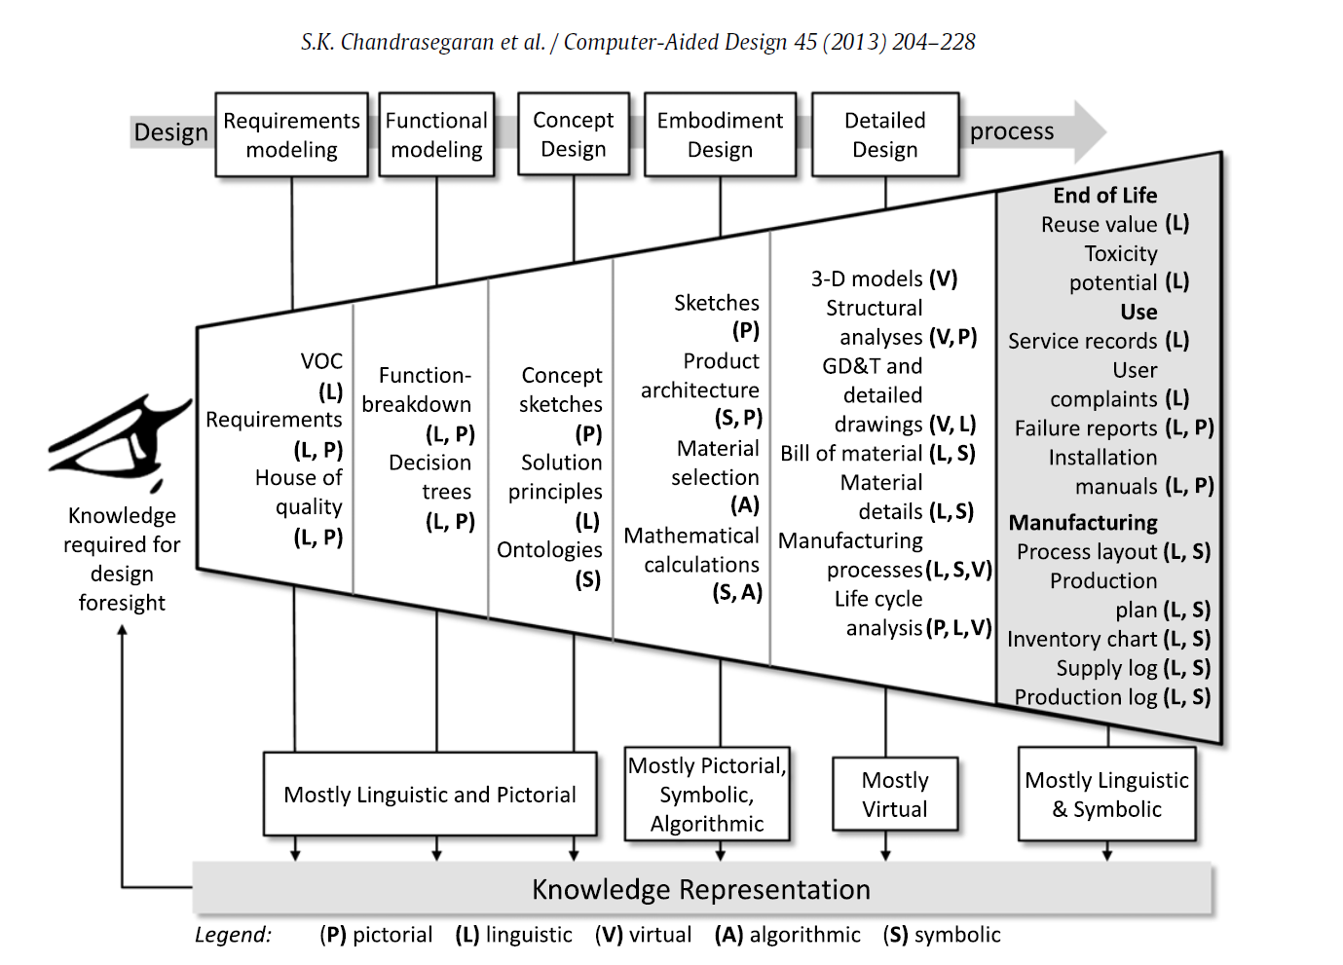
3.1. Design processes view of knowledge
Notes:
왼쪽에서 오른쪽으로 갈 수록 더 많은 가공을 거치는 과정
초기에는 언어적이나 픽토그램 등 자연에 더 가까운 형태
오른쪽으로 갈수록 상징이나 연산 등 보다 고차원적인 표현으로 바뀜. 근데 이렇게 바뀔 때마다 더 많은 양의 정보들이 아래로 모여서 쌓이게 됨
이렇게 쌓인 정보들은 다음번 지식의 습득 과정에서 관여하게 되고 다음번에 얼마나 축약적으로 지식을 받아들이게 될지 결정하게 됨

Slide 8
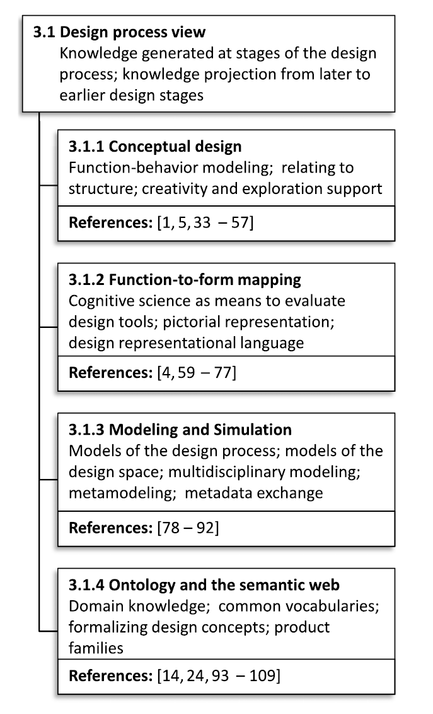
3.1
Notes:
3.1.1 Concept이란 물리적 공간에서 활용되는 기능들을 충분히 기술할 수 있을 정도로 발전된 생각이라고 정의
따라서 물리적 공간에서 얼마나 의도된 기능을 잘 수행하느냐는 중요한 지표가 된다. 따라서 이러한 목적에 맞게 design하는 것은 중요함
3.1.2 초기에 reprsentation들은 디자이너와 기계, 사용자와 디자이너, 디자이너와 디자이너 등 디자이너가 항상 포함된 상태에서 소통했기 때문에 매우 중요했지만 요즘 들어서는 컴퓨터를 통한 발전이 빨라지면서 점차 많은 정보가 표시되고 숙련된 디자이너가 아니면 represent~을 보는데 힘들어하게 된다. 따라서 점차 어떻게 표시해야 초보들도 보기 쉽게, 그리고 더 간략하게 표시하게 될지 발전하게 되었다. 이 과정에서 어떤 형태로 표현되어야 하는지(pictorial), 어떤 도구를 써야 되는지에 대한 논의가 진행되었다.
연필과 펜을 통한 작도에서 벗어나 점차 기계를 이용하게 되면서 그 방법도 변화했는데 기본적인 드로잉 등은 변하지 않았지만 이를 이용해서 가공하고 수정함을 통해서 전체적으로 디자이너가 원하는 맥락 즉 기능을 맞추는 기술은 발전하게 되었다.
3.1.3 iconic한 symbol등을 사용하면서 발전, 컴퓨터가 발전하면서 이러한 symbol등을 더 이용하게 됨. 이러한 모델들은 필요한 기능들이나 디자인 철학 등에 대해서도 정보를 포함하게 된다. 모델에 대해서도 변화하게 되었는데 점차 컴퓨터를 사용하면서 더 많은 양의 정보들을 처리하게 되자 메타 데이터를 통해서 모델을 구축하게 되었다. 이를 통해서 이들간의 정보의 공유도 메타 데이터를 이용해서 이루어지게 되었고 이러한 방식은 STEP UML PLIB PSL MANDATA등을 이용해서 이루어지게 되었다. 정보 공유가 쉬워지면서 디자이너는 더 많은 모델에 대한 시뮬레이션 등을 실행할 수 있게 됨
3.1.4 위의 과정에서 Ontology(정보 상징 통합)를 이용해서 공유를 더 쉽게 만들 수 있다. 처음에는 자연과 비슷한 기초적인 지식에 머물렀지만 그 필요성이 커짐에 따라 사용하는 어휘들에 대해서도 적용되기 시작되었고 taxonomic(분류체계)한 경우에도 적용이 되었다. 이렇게 정의들에 대한 공유가 완료되고 점차 모델의 기능과 그 part들에 대한 semantic(의미론적)한 접근도 포함하게 됨. 그리고 점차 모델링 전체에 대한 공유와 그들간의 관계에 대한 ontology도 시행된다.

Slide 9
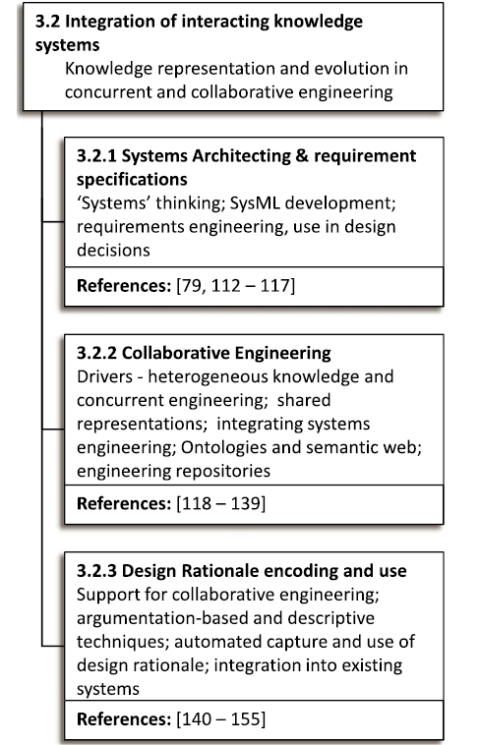
3.2. Integration of interacting knowledge systems
Notes:
1989년에 미국에서 동시공학이 발전하게 됨. 따라서 각종 다른 분야의 모든 과정들의 지식이 동시에 발생함에 따라 이들의 지식을 합칠 필요가 있었음. 이 지식을 합치는데에도 여러 분야에 따라서 합치게 되었고 크게 설계 및 요구조건에 대한 분야와 전체 과정에 대한 조화 마지막으로 적합한 디자인과 사용에 대한 과정으로 나눌 수 있게 된다.

Slide 10
3.2.1. Systems architecting and requirements specifications
Systems:
Function of functions(INCOSE), PBS
PBS:
Product-Node , UML, SysML
Notes:
시스템을 만들어서 하위 시스템들을 묶어야 한다. 시스템이란 하위 function들을 종합한 function이라고 불리기도 하고(INCOSE) 전체 구조를 볼 수 있는 상태를 말하기도 한다(PBS)
PBS에서 Product Node 구조를 발전시켰고이를 통해서 UML이 나왔고 이를 바탕으로 SysML이 나왔는데 SysML이 시장을 지배함

Slide 11
3.2.2. Collaborative engineering
Cross functional: geometry, design rules etc.
Issues → product information, engineering repositories, constraint management
Expertises community → CAD
NIST → knowledge processes(CE DDRM)
User friendly environment
Heterogeneous and multidisciplinary → DTM
Notes:
이제 현대로 오면서 설계 자체가 매우 복잡하고 섞여있게 되었다. 따라서 동시공학에서는 이를 좀 간략하게 나타낼 필요가 있었다.
Cross functional을 담당하는 팀은 geometry나 디자인 규칙 등 당야한 정보를 주고 받았는데 이 과정에서 많은 issue들이 생겨났다.
일단은 전문가 디자이너들이 속한 집단에서의 소통을 위한 규칙이 먼저 생겨났다. 같은 representation 을 공유함을 통해서 동시 공학적인 필요성을 충족시킴. 그와 동시에 CAD Semantic Web등에 필요한 정보들을 공유하게 만들었다.
NIST를 개발해서 knowledge를 capturing, representing, reusing 하게 만들었다. 여기서 concurrent engineering-oriented design database representation model(CE DDRM) 을 개발하게 되었다.
이러한 과정을 통해서 user-friendly한 환경을 만들어서 고객들도 사용하기 쉽게 만들어야 했는데 따라서 이 과정에서 위의 expertises의 집단과 소통이 가능하게 만들었다.
이제 다양한 방면과 가치관 속에서도 그들의 통일성을 요구받게 됨. 여기서 Design Theory Methodology가 나오게 된다.

Slide 12
3.2.3. Design rationale encoding and use
Design rationale systems: function ←match→ components
Argumentation-based → QOC
Descriptive-based → IBIS
Computational support for design → (DRed)PLM too
lset
Notes:
Design rational systems란 1980년대 나온 개념으로 기능과 그 부품 사이의 관계를 정의하는 과정이고 중요하게 되었다. 왜 그렇게 되었는지를 알아야 되는 개념으로 이 과정에서 각각의 연결 고리등을 파악해서 그 관계를 서술하는 Argumentation-based systems(Questions, Options, and Criteria 나옴)와 디자인 과정에서 시계열적인 순서로 나타낸 결과물의 과정으로 서술하는 descriptive 한 방법이 있다. Issue-Based Information Systems
이 과정에서 Computational support 를 하게 되었는데 이 결과물로 design rationale
Editor(Dred)가 포함된 Rolls-Royce PLM toolset이 나오기도 하였다.

Slide 13
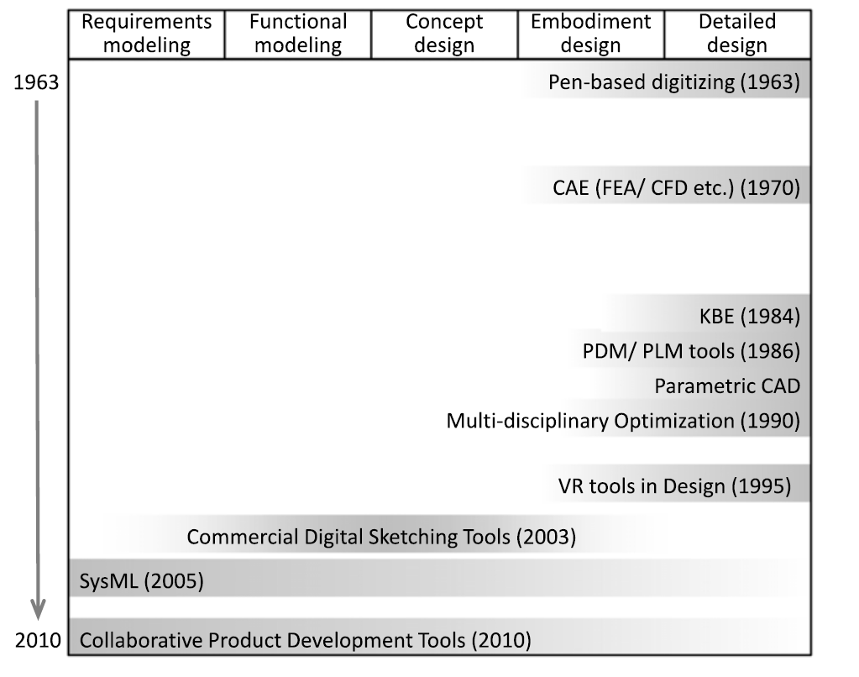
4. Computational support tools in design
Notes:
점차 정보화가 되어가면서 컴퓨터를 통한, 컴퓨터를 위한 tool들이 개발이 됨. 이것들에 대해 간략하게 소개할 예정.
위 그림은 위에서부터 아래로 내려올수록 현재이고 어떠한 tool들이 어떠한 분야에서 활약했는지에 대해 보여주는 그림. 현재로 갈수록 점차 모든 분야에, 그리고 좀 더 근본적인 개념에 가까운 modelling을 실현시키는 것을 볼 수 있음

Slide 14
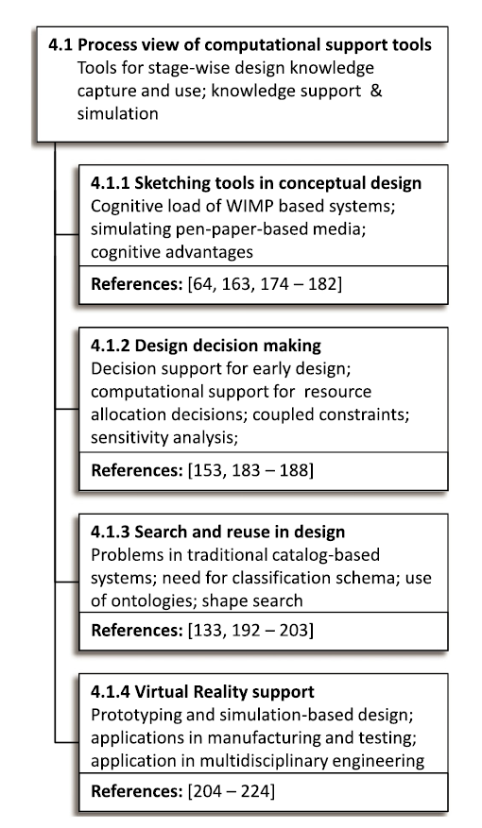
4.1. Process view of computer support tools
Notes:
이러한 순서대로 진행할 예정. 시간에 따라 어떻게 발전되었는지.
시간이 지나면서 점차 통합적이고 concept development에 가까운 개념으로 진화하게 된다.

Slide 15
4.1.1. Sketching tools in conceptual design
Early stage → knowledge design not done
➔ CAE, parametric CAD modeling(WIMP)
➔ SKETCH-N-MAKE
➔ Modern: PLM, SysML, knowledge management tools
Notes:
초기에는 아직 제대로된 개념도 잡혀있지 않았고 다른 tool들도 개발되어 있지 않았기 때문에 CAE(Computer aided engineering)이나 parametric CAD 밖에 되지 않았다. 여기서 나온게 WIMP(Windows, Icon, Menu, Pointing)이다.
이후에 SKETCH N MAKE가 만들어져서 PART들에 대한 제대로된 개념을 만들 수 있었다.
Modern: 현대에 들어와서 이런 도구들이 만들어졌다.

Slide 16
4.1.2. Design decision making
Designer → guidance needed
RQFD: Risk management
CMDM: game theoretic approach
Modern: change past
Notes:
디자이너가 디자인을 하면서 고려해야 할 여러가지 요소가 있는데 이는 목적을 생각하면서 만들어야 하므로 많은 과정 이후를 생각해야 하므로 선택장애가 발생하게 된다. 이를 도와주기 위해서 guidance기술이 발전하게 된다.
RQFD Risk management
CMDM: leader/ follower protocol 사용
Modern: Tool을 사용하기 보다는 그냥 설계된 것을 다 바꿔가면서 최적을 찾아낸다. Computing power가 좋아진 영향

Slide 17
4.1.3. Computational support for search and reuse in design
75% of the designs are reused
60% of time to find proper information
Search engine is very needed
High-level, conceptual mental model:
Information Lib: IndustryNet, Alta Vista
Keywords searches to obtain information
EDM, PDM
3D content
ESB, REUSE
Notes:
컴퓨터 능력이 발전하면서 사람들간의 정보를 공유하면서 많은 양의 지식들이 재상용되고 있음
Keywords: electronic document management (EDM) and product
data management (PDM) systems
3D content: 다른 복잡한 멀티미디어도 포함 engineering shape benchmark (ESB), Reuse Existing Unit for Shape and Efficiency’(R.E.U.S.E)

Slide 18
4.1.4. Virtual reality support in design
Simulation can find defects earlier
Simulation based design apps
VR, VADE
Internet tool for VR:
VRCE
Virtual prototyping
JCAD-VR, Active World, Design World
Notes:
시뮬레이션을 통해서 단점을 빨리 찾을 수 있다.
virtual assembly design environment (VADE)
VR은 internet tool로도 가능한데 VRCE는 저비용으로도 적당한 크기의 개발을 할 수 있게 만들어준다.
VR쪽은 시뮬레이션 쪽과 연계되어 더 많이 발전될 것으로 예상

Slide 19
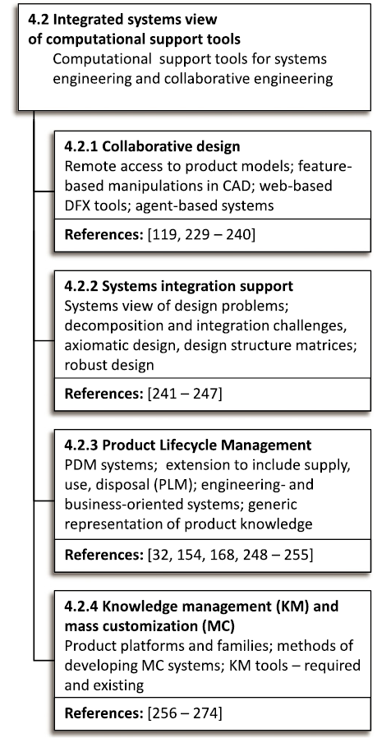
4.2. Integrated view of computational support for design
Notes:
앞에서 나온 많은 통일성을 통해서 빠른 개발이 가능하게 되었지만 CAD/CAE 시스템 사이의 다른 포맷 때문에 발전이 더뎠다. 이것을 어떻게 극복해 내었는지에 대해서 설명할 예정이다.
Collaborative, system integration, product lifecycle management, knowledge management and mass customization 순으로 광범위한 영역에서부터 구체적인 영역으로 진행한다.

Slide 20
4.2.1. Collaborative design
Globalization → Abroad sharing ➔ collaboration needed
Web based:
WebCADET
Communication tools
DICE project
PACT, DIDE, A-DESIGN etc.
Notes:
Webbased: 웹을 통해서 서로 정보를 공유하는 것이 유리하다.
WebCADET : Web based DFX tools:
DICE: MIT 시작 Distributed and Integrated Collaborative Engineering Design, communication tool이다.
Similar: 그 이후에 나온 비슷한 것들

Slide 21
4.2.2. Systems integration support
Decomposition-Integration:
DSM
Two axioms method:
Function independence
Least information is the best
FR, DP
Notes:
현재 상황에서 존재하는 모든 요소들을 분석하여 전체적으로 어떤 문제가 발생할 수 있는지 알 수 있어야 하는게 동시공학의 필수적인 요소중 하나인데 가장 중요한 것중 하나는 바로 자신을 decomposition 해야한 다음에 Integration해야 한다는 것이다. 여기서 DSM tool들이 쓰인다.
Two axioms method가 이 과정에서 주목을 받았는데 두 공리가 바로 각각의 기능들은 상황에 관계없이 독립적이어야 한다는 것이고 정보공리는 디자인은 가장 간략하게 만들어야 한다는 것이다. 이 과정에서 Functional Requirements (FR) 와 Design Parameters (DP)가 주목을 받게 되었다.
현재는 시스템 강건성을 위하여 시스템 구성간의 통합(noise 관련)에 더 예의주시하고 있다.

Slide 22
4.2.3. Product Lifecycle Management (PLM)
PDM
→ manage many aspects
→ many aspect’s men’s are involved
→ Lifecycle data is needed
Two type:
Engineering Oriented
Business Oriented
Notes:
PDM(product data management)자체가 heterogeneous product-related data와 그와 연관된 파일에 대한 접근을 디자이너, 엔지니어, 생산 관련된 인원, 관리자 등등에 대해 제공하려고 만들어졌는데 PDM이 도입된 이유 3가지 ~~ 그들이 정보를 필요로 함에 따라 전체 정보에 대한 관리가 필요해졌고 이에 PLM이 도입되었다.
도입 과정에 따라 두가지로 나눌 수 있게 된다.
최근에는 양식과 동작 등에 따라서도 전부를 포함하게 된다. 다른 형태의 도구들도 PLM에 통합되는 중

Slide 23
4.2.4. Knowledge management and mass customization
Mass customization
User friendly
Configure, parameters, etc.
Product platform → products to product family
→ more productivity, versatility, etc. ➔ K-M needed
1. Facilitation of collaborative product development
2. Eliciting knowledge about clients
3. Virtual enterprise environmeny
4. Providing enrichments to clients
5. Providing an open system architecture
Notes:
지식 관리와 대량생산을 통해 많은 사람들에게 customization을 제공해줄 수 있게 되었고 이에 user friendly하게 되었다. Configure나 parameters등을 조절 가능하게 됨.
Product platnform: Product를 products로 묶음.
제품개발 간의 교류 촉진
고객에 대한 충분한 정보 확보
각각에 대한 가상 환경 구성
고객에 대한 충분한 정보 재공
API등을 제공

Slide 24
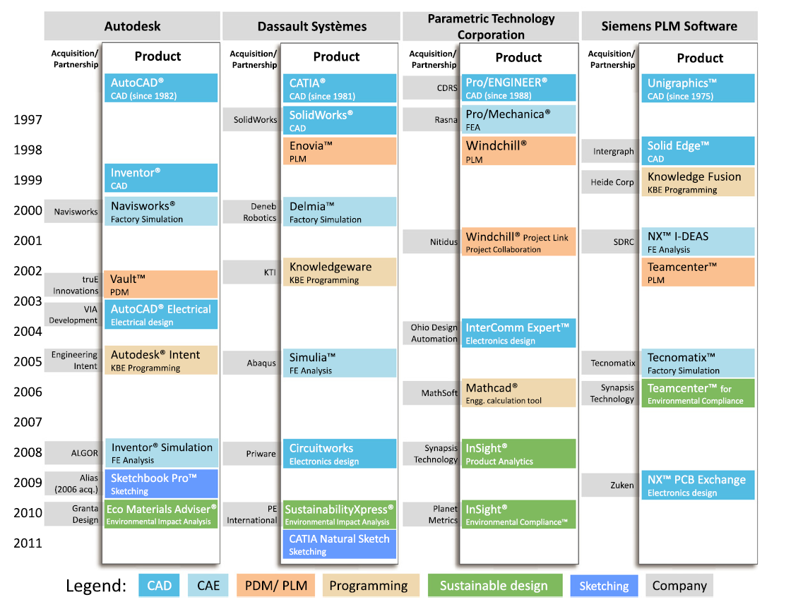
4.3. Computational support tools—an industry view
Notes:
각 회사별 발전 진행 상황. 초기에는 CAD, CAE에 주목하다가 최근 들어서 지속 가능한 발전에 투자하고 있는 것을 알수 있다.

